Slide 1
Экскурсия на родину М.В.Ломоносова
МОУ «СОШ № 25»
города Северодвинска
Архангельской области
учитель начальных классов
Гуцол Елена Юрьевна

Slide 2
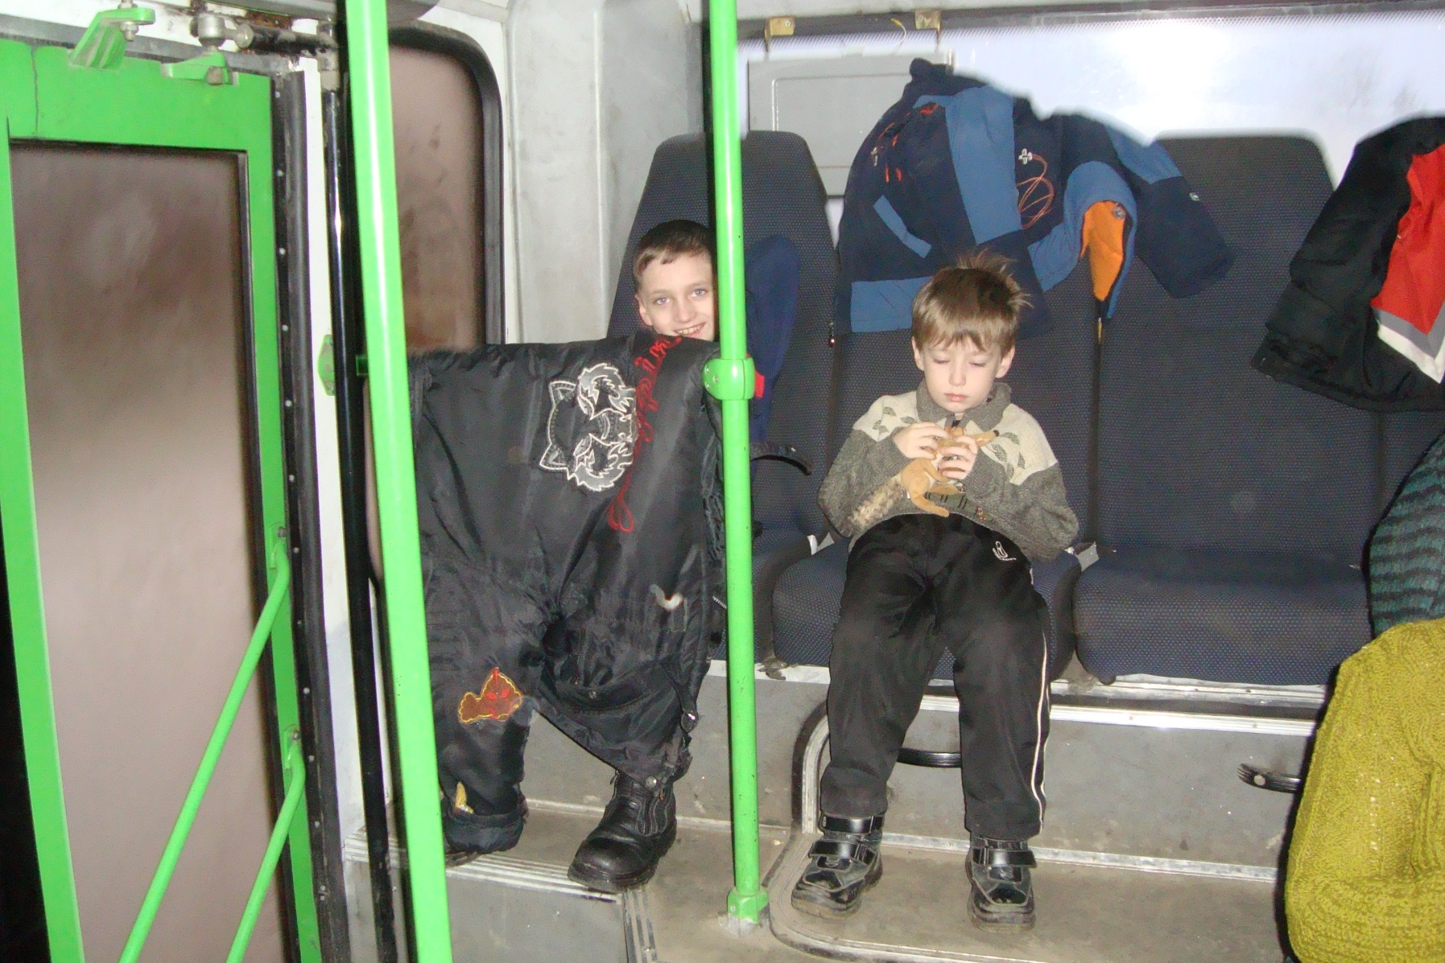
Долгая дорога от Северодвинска до Матигор

Slide 3
Красавица Северная Двина

Slide 4
Паромная переправа

Slide 5
Пешеходный четырёхкилометровый переход до села Ломоносово

Slide 6
Памятный знак с датой основания поселения

Slide 7
Школа и фабрика художественной резьбы по кости

Slide 8
Изделия холмогорских мастеров-косторезов

Slide 9
Историко-мемориальный музей М.В.Ломоносова

Slide 10
Место отдыха на территории музейного комплекса

Slide 11
Выставочный зал № 7

Slide 12
Современные поморы

Slide 13
Пруд, вырытый Василием Дорофеевичем

Slide 14
Памятник М.В.Ломоносову

Slide 15
…Везде исследуйте всечасно Что есть велико и прекрасно, Чего ещё не видел свет, Трудами веки удивите… М.В.Ломоносов

